Slide 1
Trường Tiểu học Hiệp Cát
Lớp 1C
GV: Nguyễn Thị Hiến
Thứ Hai ngày 3 tháng 3 năm 2025
Toán
Notes:
1

Slide 2
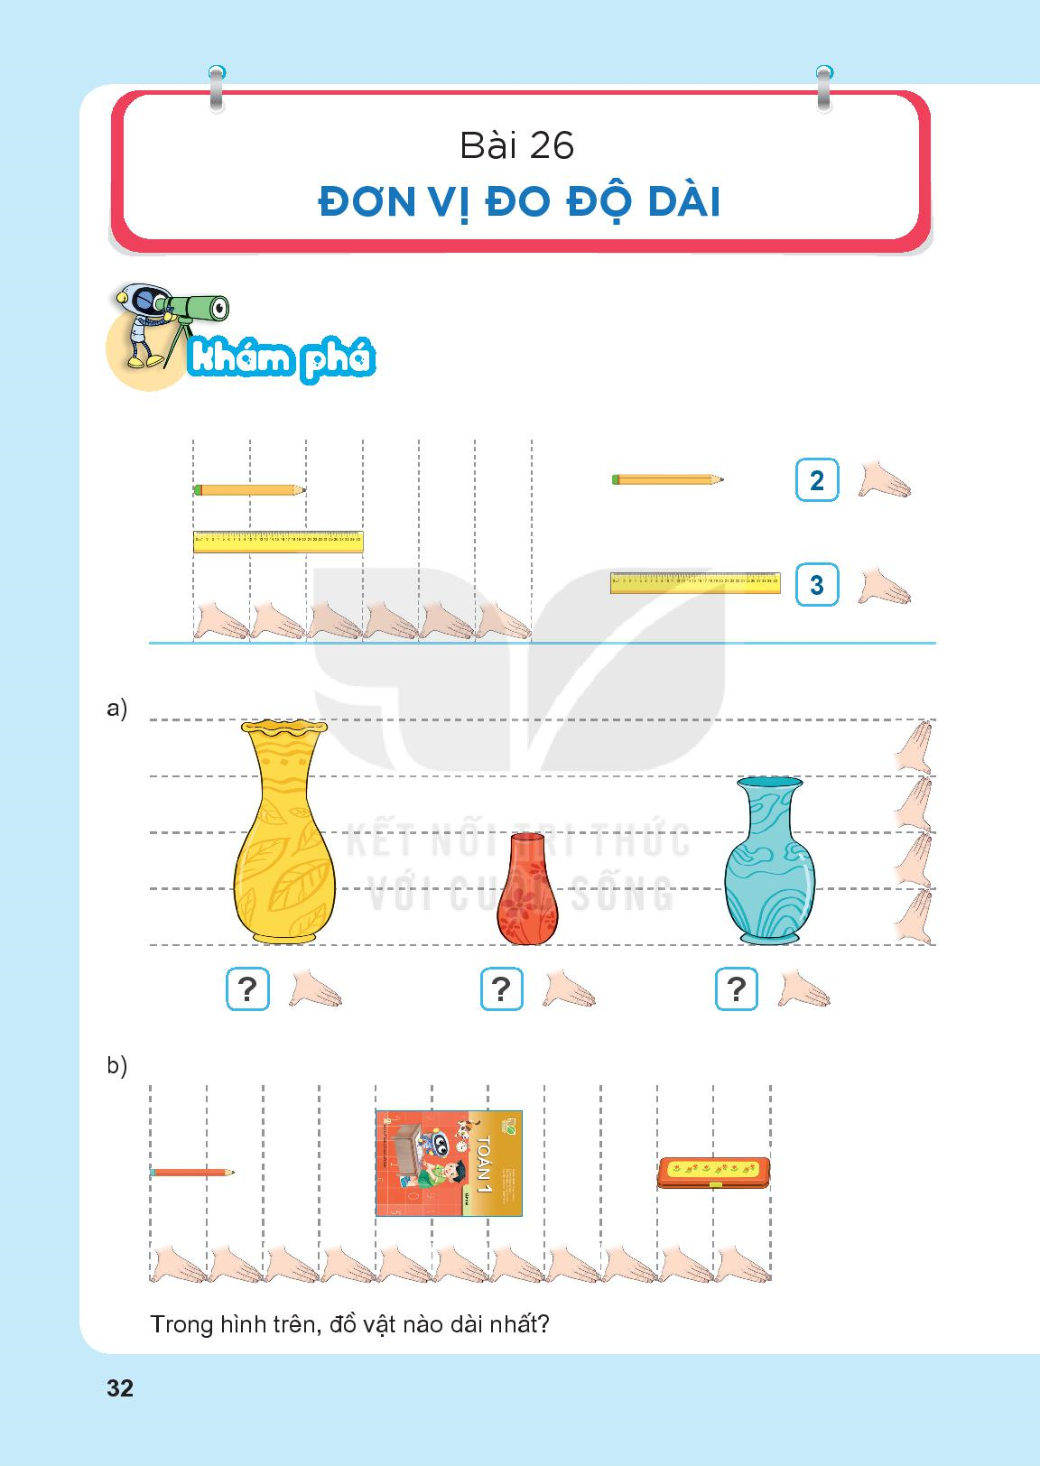

Slide 3
Toán
Bài 26.Đơn vị đo độ dài ( tiết 2)

Slide 4
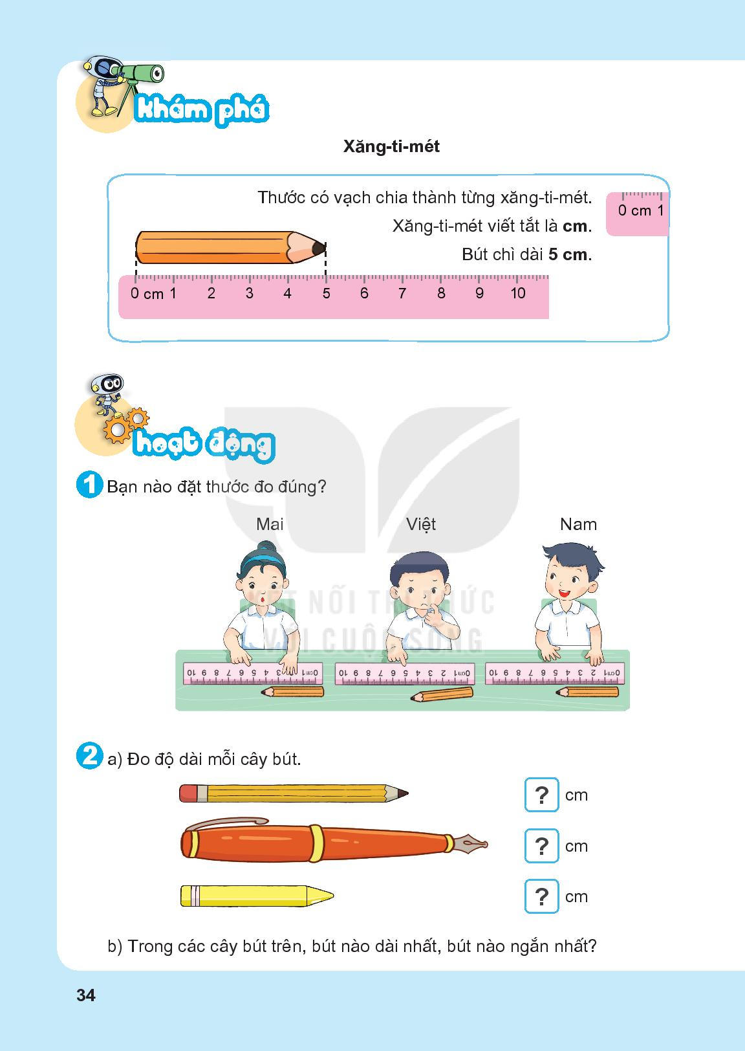

Slide 5
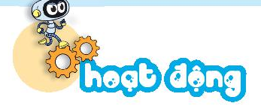



Slide 6

6
8
4

Slide 7
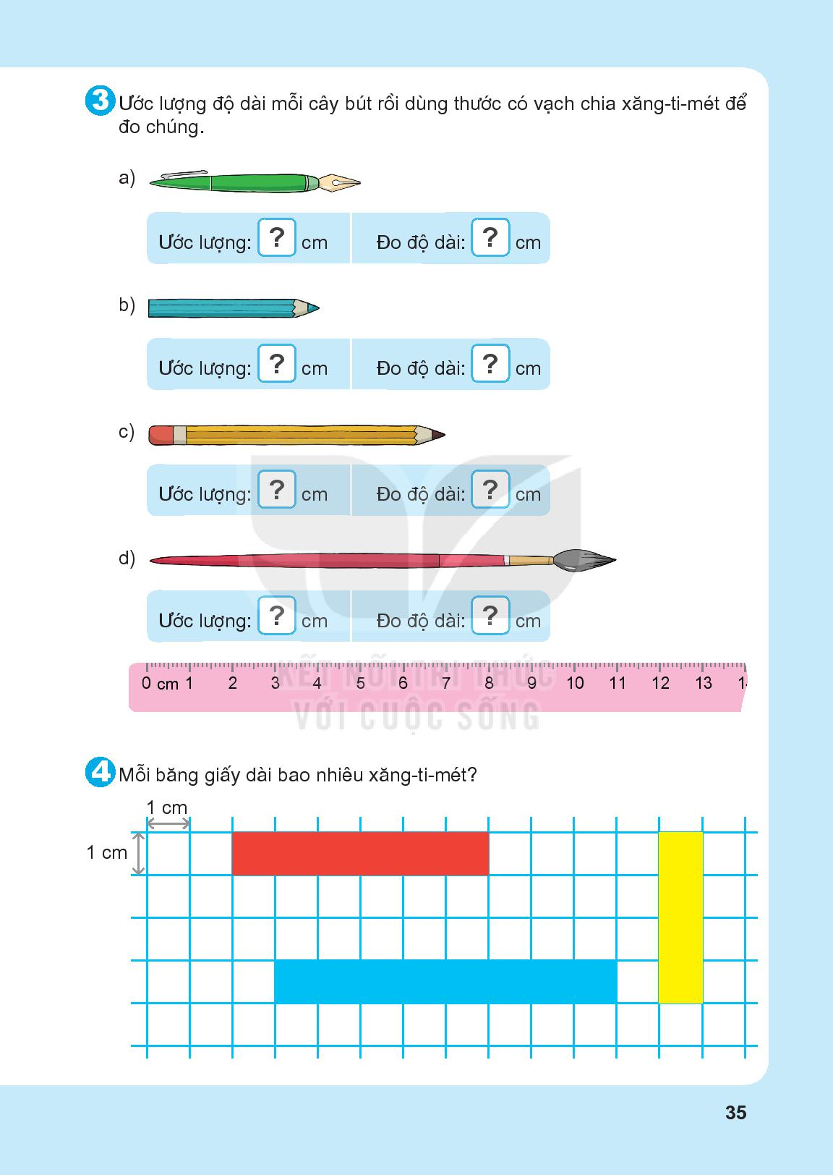
5
4
7
11

Slide 8
6 cm
4 cm
8 cm

Slide 9
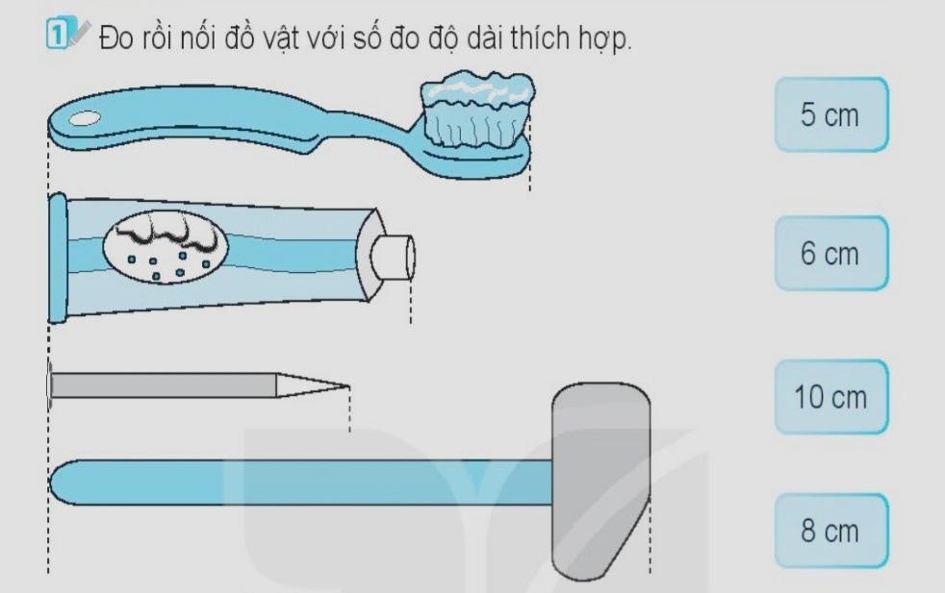
Bài tập

Slide 10
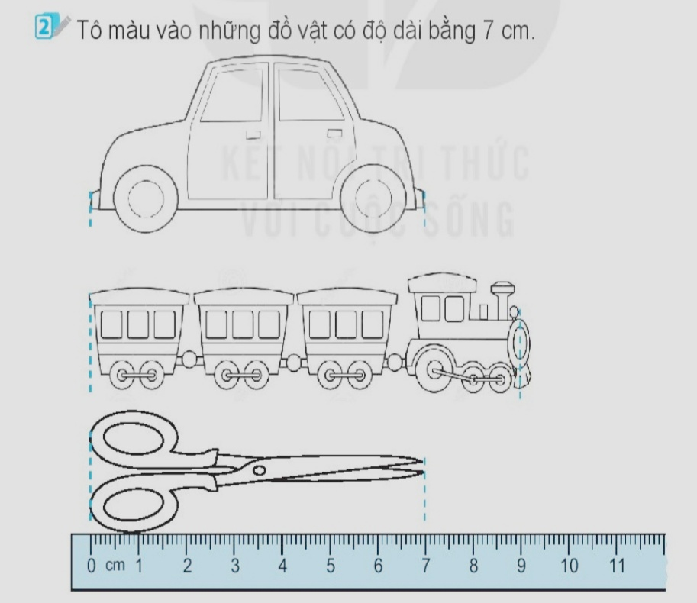
√
√

Slide 11
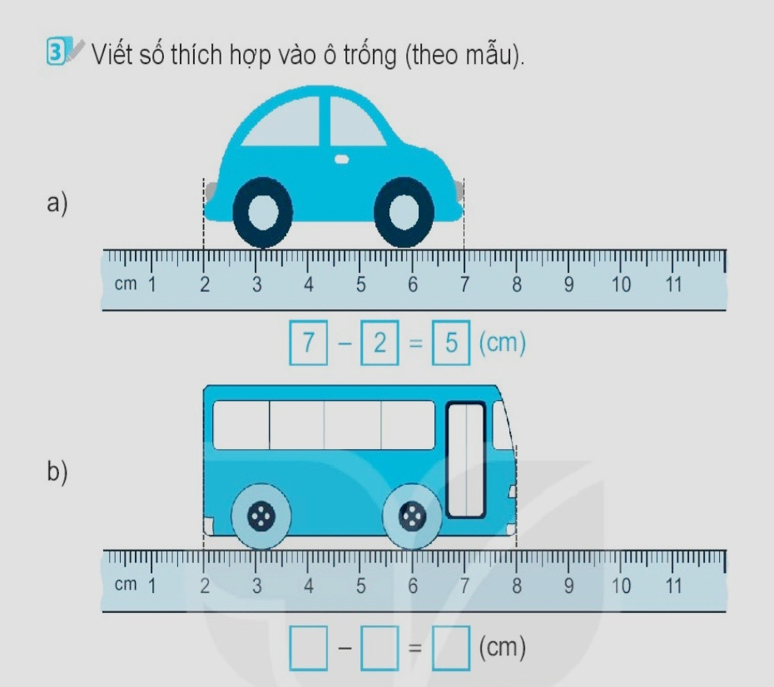
8
2
6

Slide 12
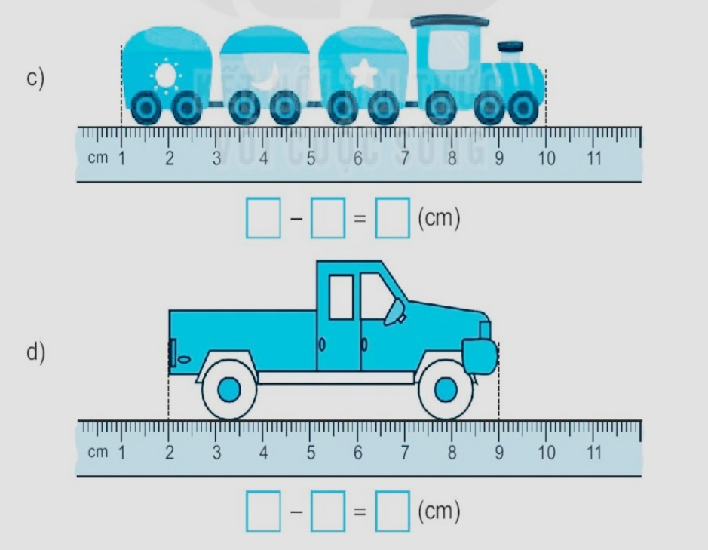
10
1
9
9
2
7

Slide 13
Vận dụng: Làm bài tập nếu em chưa hoàn thành.

Slide 14
CẢM ƠN QUÝ THẦY CÔ VÀ CÁC EM HỌC SINH!

